Slide 1



KHỞI ĐỘNG

Slide 2
Em hãy chia sẻ cách tiêu tiền của mình ?
Nếu giàu có, thì em sẽ tiêu tiền vào việc gì ?

Slide 3


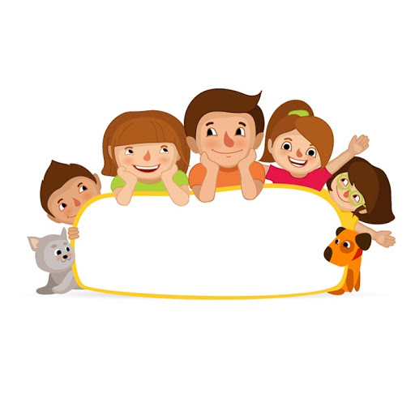
Bài 8: TIÊU DÙNG THÔNG MINH
I. Khám phá

Slide 4

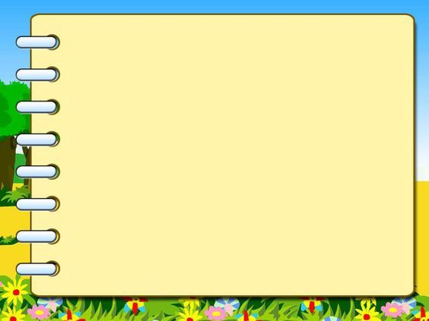
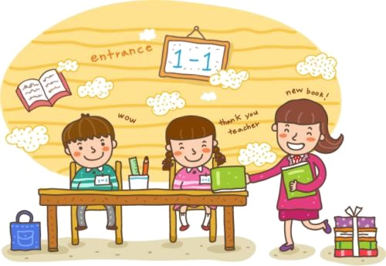
Đọc thông tin trong
(SGK) TH 1,2,3
Hoạt động nhóm
Hoàn thành các yêu cầu sau đây:
VÒNG 1
TH1: Hành vi tiêu dùng nào phù hợp , hành vi nào không phù hợp ? Vì sao? Ai là người tiêu dùng thông minh?
b) TH2: Hành vi tiêu dùng nào phù hợp> hành vi nào không phù hợp > vì sao? ? Ai là người tiêu dùng thông minh?
c)TH3: Hành vi tiêu dùng nào phù hợp, hành vi nào không phù hợp? Vì sao? ? Ai là người tiêu dùng thông minh?
Notes:
Quyên Nguyễn 0989037260 nhận hỗ trợ giáo án, SKKN

Slide 5
VÒNG 2:
Theo em, tiêu dùng thông minh là gì và nó sẽ mang lại những lợi ích nào?
Notes:
Quyên Nguyễn 0989037260 nhận hỗ trợ giáo án, SKKN

Slide 6

TH1:
H => mua sản phẩm vượt quá khả năng bản thân nhưng chất lượng cũng không tốt => mua hàng không có kế hoạch
TH2
Chị Tâm => tìm hiểu kỹ trước khi mua sắm và lên kế hoạch mua sắm hiệu quả => mua hàng giá tốt và mua những đồ cần thiết
TH3
Mẹ Lâm là người mua hàng thông minh vì có kế hoạch tiêu dùng ổn định, tránh mua hàng không chất lượng

Slide 7
1. Tiêu dùng thông minh và lợi ích của tiêu dùng thông minh
- Lợi ích:
+ mua sản phẩm có chất lượng
+ Tiết kiệm được tiền bạc
+ Đáp ứng được nhu cầu mua sắm
+ Thực hiện được kế hoạch chi tiêu
- Tiêu dùng thông minh là mua sắm có kế hoạch, tiết kiệm, biết lựa chọn sản phẩm có chất lượng, phù hợp với đặc điểm của cá nhân.

Slide 8
Nhóm 1: Em hãy nhận xét hành vi tiêu dung của nhân vật trọng tình huống 1 và áp dụng cách tiêu dung thông minh và đưa ra lời khuyên cho các nhân vật đó?
Nhóm 2:Em hãy nhận xét hành vi tiêu dung của nhân vật trọng tình huống 2 và áp dụng cách tiêu dung thông minh và đưa ra lời khuyên cho các nhân vật đó?
Nhóm 3:Em hãy nhận xét hành vi tiêu dung của nhân vật trọng tình huống 3 và áp dụng cách tiêu dung thông minh và đưa ra lời khuyên cho các nhân vật đó?
Đọc thông tin trong
(SGK- T43) TH 1,2,3
Hoạt động nhóm
Hoàn thành các yêu cầu sau đây:
Notes:
Quyên Nguyễn 0989037260 nhận hỗ trợ giáo án, SKKN

Slide 9
Nhóm 1: + Nhận xét: bạn P chi tiêu chưa hợp lí.
+ Lời khuyên: hàng tháng, trước khi chi tiêu, bạn P nên:
▪ Chia khoản tiền mẹ cho thành 2 khoản nhỏ, với tỉ lệ khoảng: 70% cho chi tiêu, mua sắm hàng hóa và 30% cho việc dự phòng, tiết kiệm.
▪ Với 70% số tiền được cho, trước khi chi tiêu, P hãy lập danh sách những mặt hàng cần mua, phù hợp với nhu cầu của bản thân…
Xây dựng kế hoạch chi tiêu phù hợp với bản thân và gia đình
TH 1
Notes:
Quyên Nguyễn 0989037260 nhận hỗ trợ giáo án, SKKN

Slide 10
- Nhóm 2.
+ Nhận xét:
▪ Bạn Mai là người tiêu dùng thông minh, khi bạn biết lựa chọn mua sắm tại những nơi bán hàng uy tín và giá cả hợp lí.
▪ Cách tiêu dùng của bạn Hùng còn chưa hợp lí. Nếu chỉ mua hàng hóa theo chương trình khuyến mại, quảng cáo, Hùng có thể sẽ rơi vào một số tình trạng: mua hàng hóa không phù hợp với nhu cầu của bản thân hoặc mua hàng không rõ nguồn gốc, xuất xứ,…
+ Lời khuyên: trước khi mua, Hùng cần:
▪ Tìm hiểu kĩ các thông tin về giá cả, chất lượng, mẫu mã, nguồn gốc, công dụng, .. của sản phẩm.
▪ Nhận biết các hình thức quảng cáo, khuyến mại; tránh mua hàng theo cảm xúc.
Sử dụng sản phẩm an toàn hiệu quả
Notes:
Quyên Nguyễn 0989037260 nhận hỗ trợ giáo án, SKKN

Slide 11
Nhóm 3: Nhận xét: việc Hạnh tìm hiểu trước thông tin về sản phẩm và hình thức thanh toán là đúng.
+ Lời khuyên: Hạnh nên mua sản phẩm tại cửa hàng thứ hai, vì:
▪ Tại cửa hàng thứ nhất: bán hàng trực tuyến nên Hạnh chưa được trải nghiệm sản phẩm một cách thực tế; hơn nữa giá cả của sản phẩm quá rẻ so với mặt bằng chung (rẻ hơn 50%), lại yêu cầu khách hàng truy cập vào đường link lạ,… Những thông tin này có thể là dấu hiệu của sự lừa đảo. Nếu Hạnh mua xe đạp điện ở cửa hàng này thì bạn sẽ gặp phải nhiều rủi ro, ví dụ như: mua phải hàng
=> Tìm hiểu thông tin về sản phẩm
Xác định phương thức thanh toán phù hợp
Notes:
Quyên Nguyễn 0989037260 nhận hỗ trợ giáo án, SKKN

Slide 12
Lưu ý:
Kỹ năng sử dụng internet hiệu quả, phục vụ nhu cầu của bản thân.
Khi tìm hiểu các thông tin, giá cả của sản phẩm trên các trang mạng xã hội, thậm chí là mua hàng online
1. Một số cách tiêu dùng thông minh
- Xây dựng kế hoạch mua sắm, chi tiêu phù hợp với bản thân và gia đình
- Tìm hiểu thông tin về sản phẩm
- Sử dụng sản phẩm an toàn, hiệu quả
- Lựa chọn phương thức thanh toán phù hợp
-

Slide 13

Thông tin 1.
Từ khi lên cấp 2, bố mẹ thường cho Mai một số tiền nhỏ để tiêu dùng hàng tháng. Mai rất trân trọng và luôn tìm cách sử dụng số tiền này một cách hợp lí. Mỗi lần định chi tiêu gì Mai đều tìm hiểu thông tin về sản phẩm mình định mua như giá cả, chất lượng hay các chương trình khuyến mại. Có lần, thấy xe đạp điện của Mai đã cũ, bố mẹ muốn mua cho Mai một chiếc xe mới nhưng sau khi khảo sát giá cả trên mạng, Mai nói với bố mẹ đừng mua vội mà hãy chờ đến dịp đầu năm học mới các hãng xe thường có chương trình khuyến mại cho học sinh. Nhờ vậy, Mai đã tiết kiệm được gần 2 triệu đồng cho bố mẹ.

Slide 14
Thông tin 2: Sau tết, Minh được người thân mừng tuổi một số tiền khá lớn. Minh muốn dùng số tiền này để mua một chiếc máy tính bảng. Khi thấy một website quảng cáo chiếc máy tính như Minh đang định mua với giá chỉ nửa so với giá niêm yết ở cửa hàng. Minh gọi điện đặt mua và thanh toán tiền luôn khi nhân viên giao hàng mang máy tính tới. Khi sử dụng sản phẩm, Minh thấy cấu hình của sản phẩm không giống với quảng cáo trên website, tốc độ hoạt động của máy rất chậm và hay bị đơ. Lúc này Minh mới biết là mình đã mua phải hàng giả.

Slide 15

Ai là người tiêu dùng thông minh, kém thông minh trong 2 TH trên?

Slide 16

Thông tin 1: Bạn Mai là người tiêu dùng thông minh vì biết tìm hiểu thông tin về sản phẩm định mua, biết chọn thời điểm để mua nên mua được hàng tốt, tiết kiệm được tiền
Thông tin 2: Bạn Minh là người tiêu dùng kém thông minh, không tìm hiểu về sản phẩm, mua bán vội vàng, không kiểm tra sản phẩm khi nhận hàng... nên mua phải hàng giả, kém chất lượng.

Slide 17

Những quy tắc tiêu dùng thông minh trong cuộc sống hiện đại

Slide 18
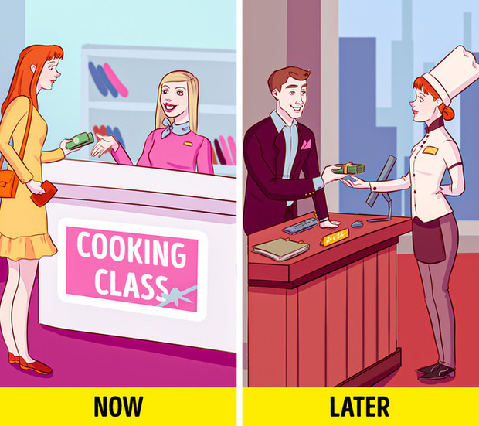
Đầu tư cho bản thân chính là cách đầu tư khôn ngoan nhất, và càng sớm nhận ra điều này chừng nào; bạn sẽ thấy cuộc sống của mình trở nên dễ thở hơn chừng đó.
Hãy trau dồi bất kỳ thứ gì bạn cảm thấy thích. Mua một cuốn sách và đọc nó – đó là đầu tư! Chi tiền cho một khóa học online, đó cũng là đầu tư. Đầu tư cho bản thân càng nhiều, bạn sẽ thấy giá trị của chính mình tăng cao; nhất là trong xã hội hiện đại ngày nay.
Đầu tư thông minh nhất là cho bản thân

Slide 19

Về cơ bản, chúng ta làm việc 8h mỗi ngày, ngủ 8h mỗi đêm, và có 8h cho những việc riêng. 8h làm việc đổi lấy 8 tiếng đi ngủ. Vậy nên, trau dồi bản thân tốt hơn hoàn toàn nằm ở việc sử dụng hiệu quả 8h còn lại. Hãy tận dụng tốt nó, đầu tư vào những thứ mang lại hiệu quả dài hạn; như học thêm kiến thức mới, kỹ năng mới… thay vì lên YouTube xem video giải trí.
Tuân thủ định luật: “3 số 8”

Slide 20
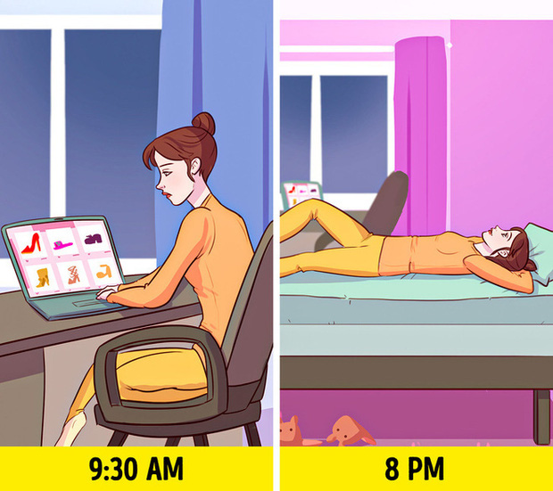
Khi đi shopping – dù là online hay trực tiếp, chúng ta luôn bị chi phối bởi cảm xúc. Bạn có thể thích một đôi giày và cảm thấy sẵn sàng chi nửa tháng lương để sở hữu nó. Mà kể cả khi là những thứ nhỏ nhặt, vì chúng quá nhỏ mà bạn chi không thấy tiếc; để rồi khi nhiều thứ cộng dồn lại, túi rỗng lúc nào không hay. Cách tiết kiệm đúng nhất không phải là ngừng chi tiêu, mà cần phải “tiêu đúng”; tiêu thông minh. Đây là lúc quy tắc 24h tỏ ra hữu ích.
Quy tắc 24h

Slide 21
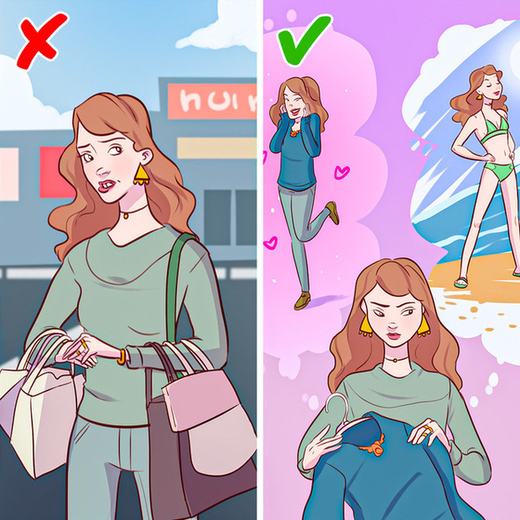
Chẳng hạn, bạn thấy một chiếc áo len tuyệt đẹp ngoài cửa hàng; nhưng giá trị của nó khá đắt tiền, và bạn cảm thấy đắn đo? Giờ so sánh được và mất thử xem: bạn cần chiếc áo ấy, hay bạn cần một chuyến đi chơi; không lo nghĩ vào tháng sau, hoặc mua được một món đồ khác thiết thực hơn?
Tập thói quen so sánh trước khi mua

Slide 22
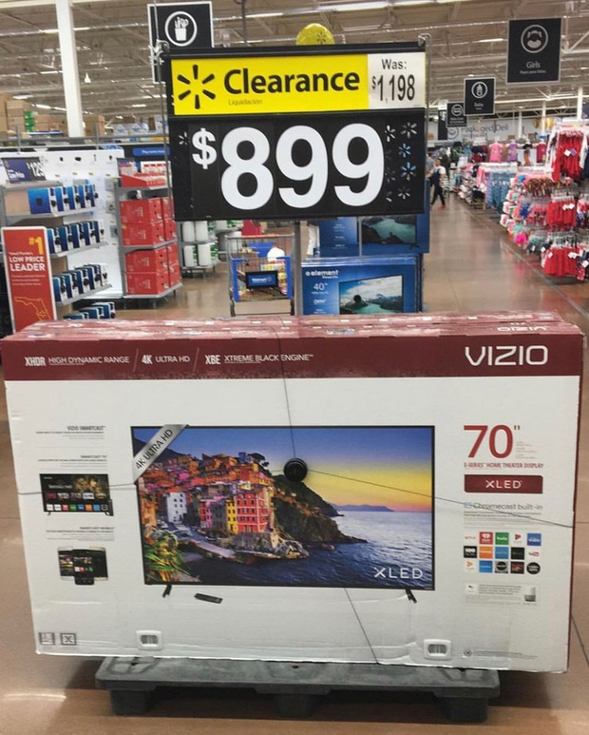

Các công ty lớn luôn có những mánh khóe marketing cực “hiểm” để khiến khách hàng chi tiêu; nhiều hơn cho những thứ mà bản thân không thực sự cần. Ví dụ điển hình chính là các đợt sale, giảm giá mà giá lại không thực sự giảm.
Chi tiêu đúng, đừng bị dắt mũi bởi cú lừa “hàng giảm giá”

Slide 23
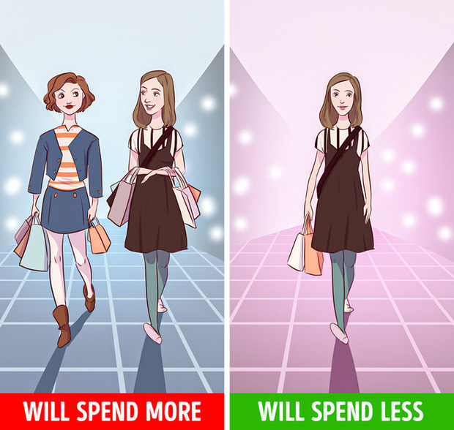
Khi đi chung với bạn bè, bạn có xu hướng chi tiêu nhiều hơn, đây là một quy tắc rất thú vị. Đơn giản là vì cả hai đi chung thường sẽ vui, mà tâm trạng vui; sẽ khiến bạn vung tay quá trán, vậy thôi.
Giải quyết câu chuyện này thì rất đơn giản: đừng rủ bạn bè đi trung tâm mua sắm. Hơn nữa, đằng nào thì chúng ta cũng cần hạn chế tụ tập để phòng ngừa rủi ro lây nhiễm Covid-19; nên bí kíp này cũng rất hợp lý, phải không?
Đi shopping một mìnhĐi shopping một mình

Slide 24
II. LUYỆN TẬP

Slide 25
II. LUYỆN TẬP
Bài tập 3- SGK - T45
Tiêu chí | Lí do lựa chọn
Sự uy tín của thương hiệu
Mẫu mã sản phẩm
Giá cả
Hiệu quả sử dụng
Nguồn gốc, chất liệu sản phẩm

Slide 26
Tiêu chí | Lí do lựa chọn
Sự uy tín của thương hiệu | - Những thương hiệu có độ uy tín cao thường là những sản phẩm có chất lượng tốt, được nhiều người tiêu dùng tin tưởng, ủng hộ.
Mẫu mã sản phẩm | - Mẫu mã sản phẩm là cách thức thể hiện hình thức bên ngoài của sản phẩm, bao gồm: kích thước, hình dạng, màu sắc, hoa văn, chất liệu, kiểu dáng, logo, nhãn hiệu và các chi tiết khác. => Chúng ta nên lựa chọn những sản phẩm có mẫu mã phù hợp với mục đích/ nhu cầu/ phong cách của cá nhân (nhất là những mặt hàng thời trang).
Giá cả | - Nên lựa chọn những sản phẩm có giá cả phù hợp với khả năng tài chính của bản thân và gia đình.
Hiệu quả sử dụng | - Trước khi mua sản phẩm, chúng ta cần tìm hiểu kĩ về sản phẩm nhằm đảm bảo lựa chọn được những mặt hàng có chất lượng tốt, không gây hại cho bản thân và môi trường.
Nguồn gốc, chất liệu sản phẩm | - Nên lựa chọn những sản phẩm có nguồn gốc, xuất xứ rõ ràng. - Lựa chọn các sản phẩm có chất liệu đảm bảo độ an toàn cho sức khỏe của người tiêu dùng và thân thiện với môi trư

Slide 27

-Xem lại tất cả các bài , từ bài 1- 8
Chuẩn bị ôn tập cuối kì I
Dặn Dò

